Slide 1





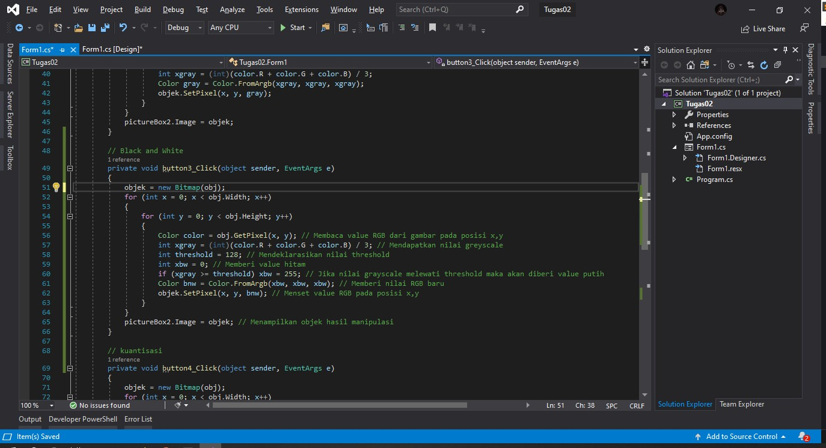
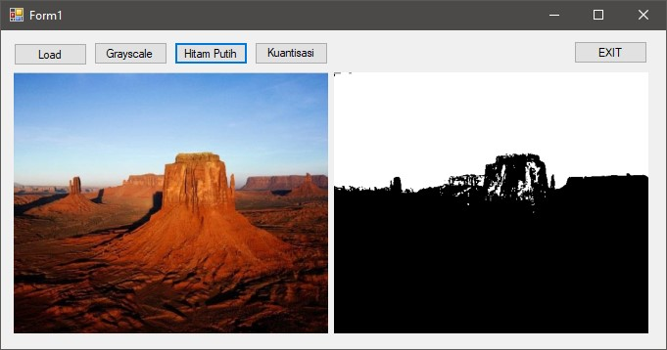

YAYASAN PERGURUAN TINGGI KOMPUTER (YPTK) PADANG
UNIVERSITAS PUTRA INDONESIA “YPTK” PADANG
MODUL PRAKTIKUM HAL 5-6
Citra Input
Citra Hasil
UNIVERSITAS PUTRA INDONESIA “YPTK” PADANG

